Slide 1
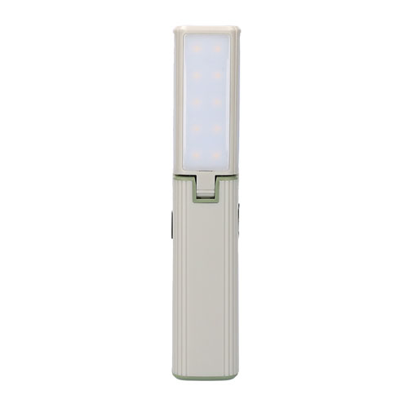
【提案書】
ランタンライトバッテリー
特徴
スマホなどの充電も可能なランタンライト。スタイリッシュでコンパクトなサイズ感のため、持ち歩きにも便利でアウトドアで非常に役立ちますし、防災グッズ用としてもおすすめです。
商品写
納期
納期スペース
仕様
素材：ABS・PS・ゴム
サイズ：190×37×37mm
包装：箱入 箱サイズ/205×52×50mm
備考：電源/USB 電源ケーブル付(Type-C) 電池容量/3000mAh 定格容量/1800mAh DC INPUT5V/1A DC OUTPUT5V/1A
お見積
お見積りスペース

